Slide 1


高中语文·必修4·人教版
第一单元
第3课 *哈姆莱特

Slide 2

人人都希望生活中处处是喜剧，但古往今来，悲剧的阴影又总是徘徊在人世间，文学史上更是留下了许多让人扼腕长叹的悲剧：成双翩飞的蝴蝶，寄托着梁山伯与祝英台生死相依的恋情；相向哀鸣的鸳鸯，传递着刘兰芝与焦仲卿双双殉情的悲音；酷暑六月的飞雪，昭示着窦娥那感天动地的冤情……今天上演的将是莎翁创作的王子复仇的悲剧，可谓“王子复仇惊天悲剧撼人心，莎翁剧作盖世才华震寰宇”。

Slide 3

温馨晨读
站在人生岔路口
金，原应是一名名牌大学大学生，自己勤奋刻苦挣来的大学录取通知书被恶人冒名顶替，自己苦苦哀求偿还通知书，却被毒打，又因自己无权无势，多次诉诸法庭，均被按压，一时怒火中烧，将恶人打断了腿，导致其终身残废，结果被判处有期徒刑15年。他虽然一直不能忘记仇恨，却始终不放弃学习，自学完成了大学自修课程包括高数、管理以及英语等等，他坚信自己能够在出狱后闯出一片天地。出狱之年30岁。

Slide 4
温馨晨读
出狱后，他不断地学习社会经验，虽然因为有前科，很多大公司都对他拒之门外，他并没有沮丧，继续坚持，终于在一次面试中顺利通过，成为了一名公司职员，经过自己的坚持不懈，职位也节节高升，最后成为了一家公司的项目总经理。在此期间，他广结人缘，最后在一位律师朋友的帮助下，他夺回了自己的大学录取通知书，并惩罚了恶人，当他捧着这份大礼时，热泪盈眶。
微感言：_________________________________________
_________________________________________________ _________________________________________________

Slide 5

温馨晨读
作者名言
1.一个骄傲的人，结果总是在骄傲里毁灭了自己。
2.生活里没有书籍，就好像没有阳光；智慧里没有书籍，就好像鸟儿没有翅膀。
3.不应当急于求成，应当去熟悉自己的研究对象，锲而不舍，时间会成全一切。凡事开始最难；然而更难的是何以善终。
4.在灰暗的日子中，不要让冷酷的命运窃喜；命运既然来凌辱我们，就应该用处之泰然的态度予以报复。
5.不要只因一次失败，就放弃你原来决心想达到的目的。

Slide 6
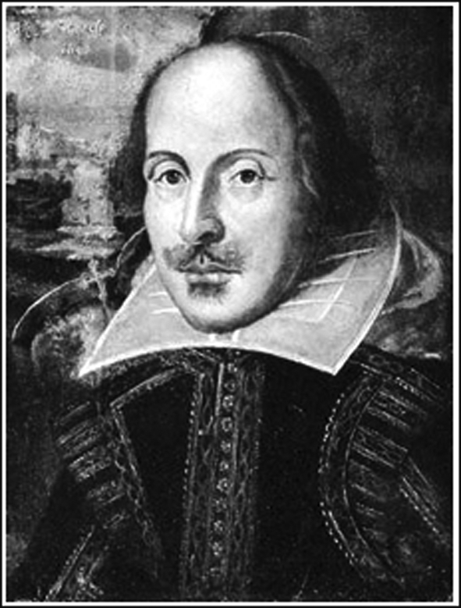
自主积累
一、作者视窗
世态炎凉收录笔端，悲喜冷暖充实舞台。恨与爱情，阴谋与正义，欺凌与温暖，诡计与机智……在你的笔下，成就出一部部感人肺腑的剧作。每一出都演绎着社会百态，那使人潸然泪下的剧情，蕴涵了人类最真挚的感情。那世界最洁净的泪滴与笑容、叹息与欢欣、绝望与希望，随着你的笔端缓缓升华。

Slide 7
自主学习
【注】 威廉·莎士比亚(1564—1616)，英国文艺复兴时期伟大的戏剧家和诗人。1564年4月23日，莎士比亚出生于英国中部斯特拉福镇一个富裕的市民家庭，少年时代在当地文法学校学习古代语言和文学。后家道中落，前往伦敦谋生。莎士比亚青年时期在伦敦的剧院里打杂，为看戏的绅士们看管马匹，后来才当上一名雇佣演员。这些职务给了他接触各阶层人士的机会，增加了他的生活经验。后来，他参加编剧的工作，并且成为剧团的股东。他又结识了一些青年新贵族和大学生，进一步接触到古代文化、意大利文艺复兴时期文化和人文主义思想。

Slide 8
自主学习
这些为他杰出的戏剧创作打下了基础。从1590年起至1612年止的二十多年中，莎士比亚一共完成叙事长诗两部、十四行诗一百五十四首、戏剧三十七部。马克思赞誉他是“人类最伟大的戏剧天才”。
主要作品有：历史剧《亨利四世》，喜剧《仲夏夜之梦》、《威尼斯商人》，四大悲剧《哈姆莱特》、《奥赛罗》、《李尔王》、《麦克白》，以及悲剧《罗密欧与朱丽叶》。

Slide 9
自主积累
二、写作背景
莎士比亚生活在欧洲历史上封建制度日趋没落、资本主义兴起的交替时代。哈姆莱特是丹麦古代的王子。莎士比亚故意以超越时代的误差将哈姆莱特搬到伊丽莎白统治末年的英国现实中来。此时的英国，社会矛盾激化，宫廷生活挥霍浪费，社会动乱不堪，王室与资产阶级的矛盾越来越尖锐。莎士比亚借哈姆莱特之口，无情地揭露了当时社会的黑暗与不公，充分表现了他的人文主义思想。

Slide 10
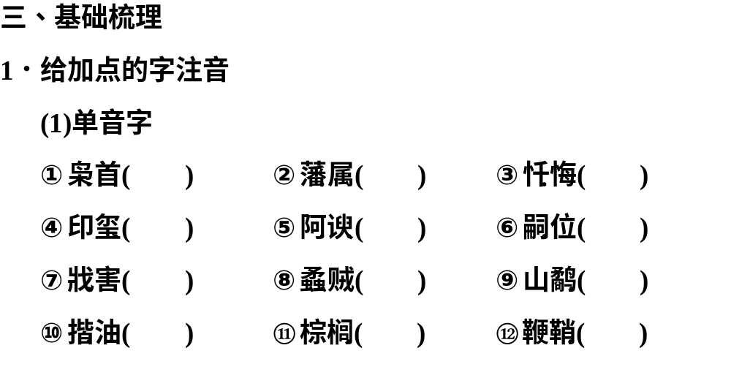
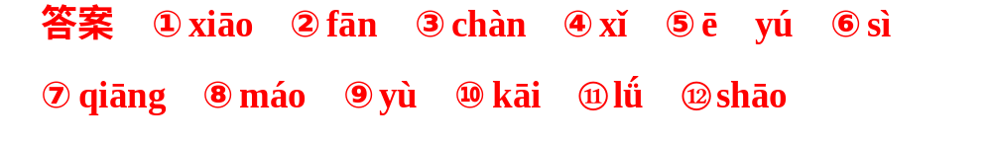
自主积累

Slide 11
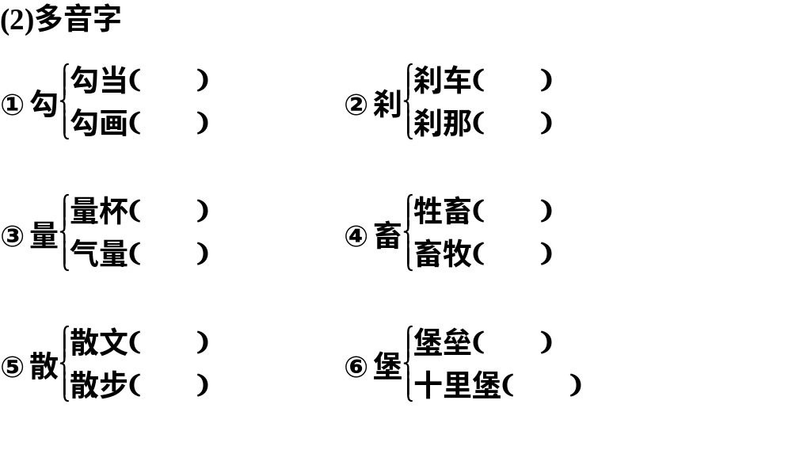
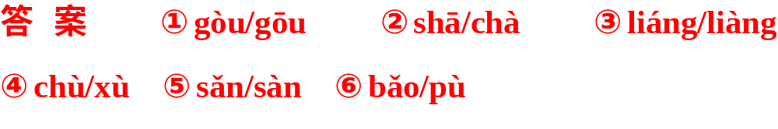
自主积累

Slide 12
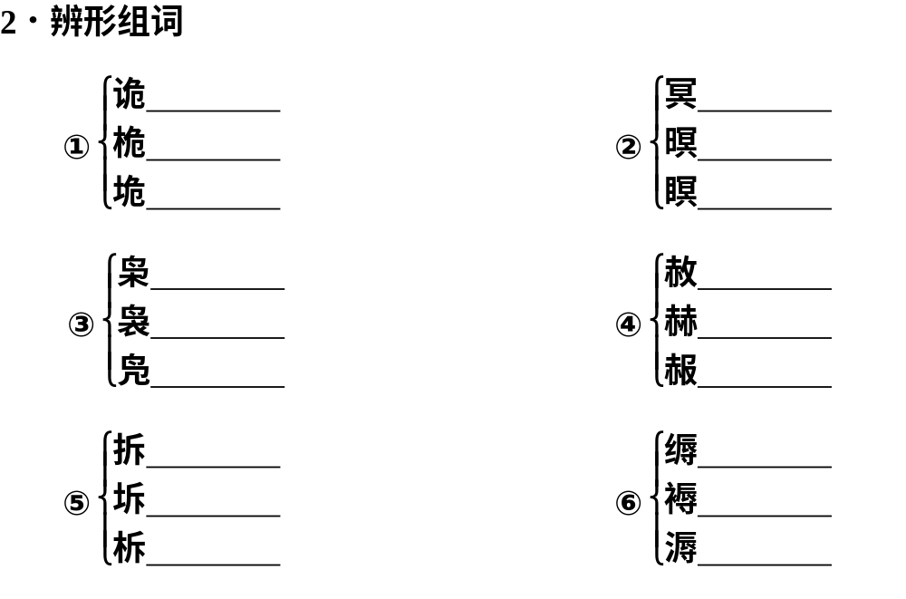
自主积累

Slide 13
自主积累
答案 ①诡计/船桅/垝垣 ②冥冥/暝暗/瞑目 ③枭雄/袅娜/凫水 ④赦免/显赫/羞赧 ⑤拆开/坼裂/宵柝
⑥繁文缛节/被褥/溽暑

Slide 14
自主积累
3．成语积累
【识记】
(1)扣人心弦：形容诗文、表演等有感染力，使人心情激动。
(错点提醒：注意使用对象，不能用于现实中正在发生的事。)
(2)繁文缛节：烦琐而不必要的礼节，也比喻其他烦琐多余的事项。
(3)拾人牙慧：拾取人家的只言片语当作自己的话。
(错点提醒：注意感情色彩，为贬义词。)

Slide 15
自主积累
(4)莫名其妙：难以说出其中的奥妙。也形容人的语言、行为使人无法理解。
(5)不自量力：不能正确估计自己的力量(多指做力不能及的事情。)
(6)当之无愧：应当承受某种荣誉或称号，没有丝毫好惭愧的。
(7)万恶不赦：极端恶毒，罪恶极大。

Slide 16
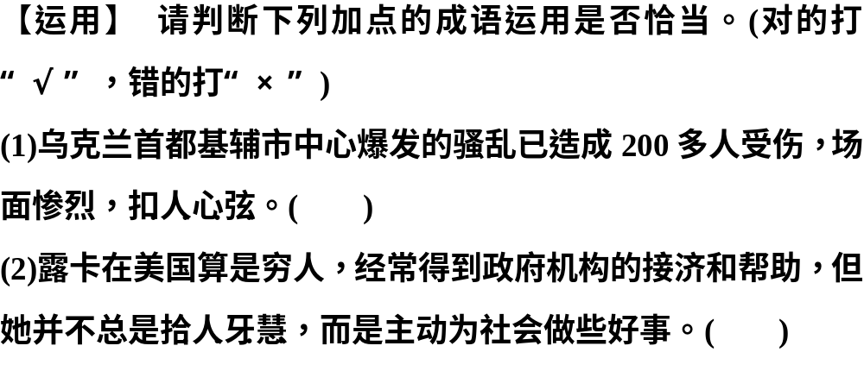
自主积累

Slide 17
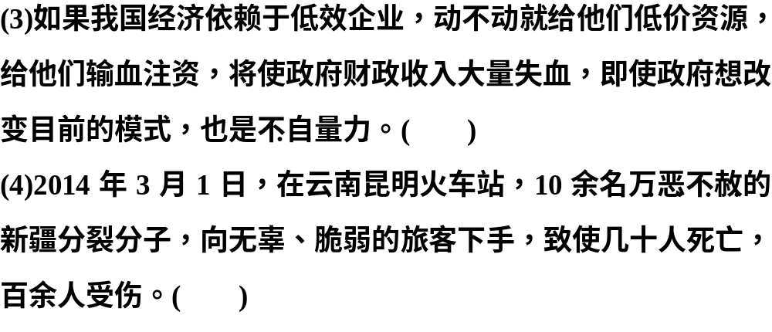
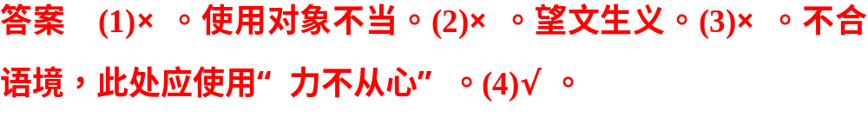
自主积累

Slide 18
自主积累
4．近义词辨析
(1)莫名其妙·不可名状
两者都有“不容易说明白”的意思，但词义的侧重点不同。“莫名其妙”，没有人能说明它的奥妙，表示事情奇怪，使人不明白。“不可名状”，不能够用语言形容，指事物极复杂微妙，无法描述。

Slide 19
自主积累
①短信转发已成游戏，今年五一我却收到了中秋节的祝福短信，真是________。
②杨先生回忆说，小山一样的泥石流冲到他的房下，一幢幢房屋像积木一样瞬间被泥石流掩埋，当时的情景________。
答案 ①莫名其妙 ②不可名状

Slide 20
自主积累
(2)惶惑·迷惑
二者都有“害怕”的意思。“惶惑”着重在于因不了解情况而既害怕又疑惑。“迷惑”着重在于辨不清是非，摸不着头脑。
①针对升级作战基地的做法，舆论推测，这是印度面对“中国威胁论”的应对之策，目的就是遏制中国。而这不过是印度________外界的“障眼法”。
②一个滥权自肥的贪官，千方百计聚敛起来的巨额赃款带给他的满足与快乐，绝不会多于________与忧心。
答案 ①迷惑 ②惶惑

Slide 21
合作探究
一、文本助读
《哈姆莱特》节选的这场戏，通过激烈的戏剧冲突，表现了哈姆莱特的勇敢及斗争智慧，深刻揭露了封建社会宫廷内部斗争的险恶与复杂。交代了哈姆莱特的悲剧结局，借此批判了丑恶的社会现实，也暗示出哈姆莱特悲剧的必然性。

Slide 22
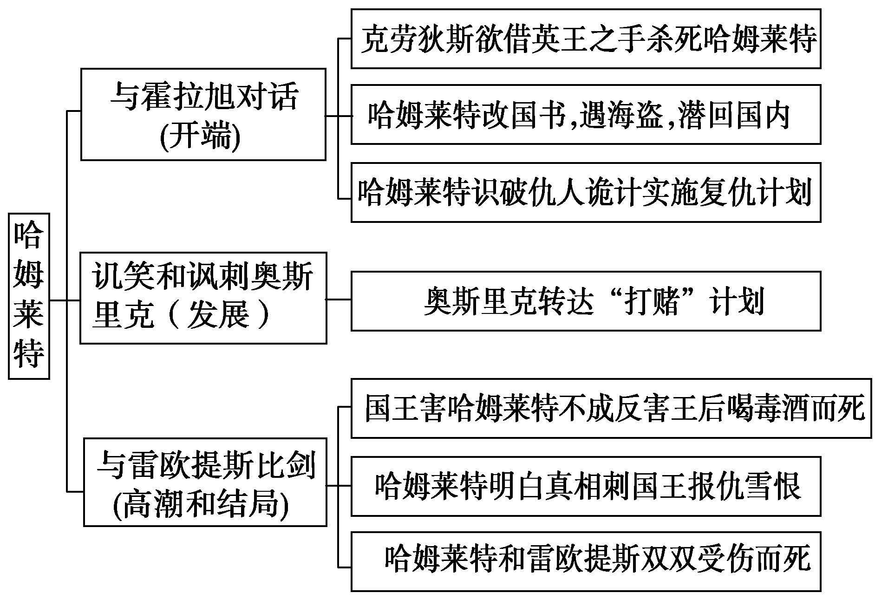
合作探究
【结构图示】

Slide 23
合作探究
二、小组合作
1．节选部分安排了哪些悬念？这样悬念迭生的情节安排有什么好处？
答：____________________________________________
________________________________________________
________________________________________________

Slide 24
合作探究
答案 悬念：①哈姆莱特从前往英国的途中逃回丹麦，等待他的将是怎样的命运？②哈姆莱特是否答应与雷欧提斯比剑？③哈姆莱特是否已经觉察到雷欧提斯使用的剑有毒？④雷欧提斯是否会按照克劳狄斯事先设计的计划行事？
好处：每一个悬念都围绕着克劳狄斯的毒计是否能得逞和哈姆莱特能否避免厄运来展开，这样处理能紧紧扣住读者(观众)的心，使读者(观众)的心始终处于高度紧张的状态之中。

Slide 25
合作探究
2．节选部分主要写了哪些激烈的戏剧冲突？结合课文具体分析。
答：____________________________________________
________________________________________________
________________________________________________

Slide 26
合作探究
答案 节选部分有着激烈的矛盾冲突，主要表现为两种：一是人物之间的矛盾，一是人物内心的矛盾。
人物之间的矛盾：克劳狄斯是杀死哈姆莱特父王的凶手，同时又想使用借刀杀人的计谋除掉哈姆莱特，阴谋破败，一计不成又生一计，想通过比剑杀死哈姆莱特；哈姆莱特此时也想除掉克劳狄斯。哈姆莱特与雷欧提斯的矛盾，是哈姆莱特误杀了雷欧提斯的父亲，雷欧提斯的妹妹也因为哈姆莱特而亡。雷欧提斯要复仇。

Slide 27
合作探究
人物内心的矛盾：哈姆莱特内心人文主义与现实的冲突，一方面他认为事事由天定，自己所遭遇到的厄运是上天的安排；一方面他又要除掉新国王。对待母亲，一方面他爱自己的母亲；但又因为母亲嫁给了新国王，又出言讥讽母亲。对待奥菲莉娅，一方面他十分爱她；一方面又因为要复仇，害怕殃及她。雷欧提斯的内心也是矛盾的，一方面他想处死杀死自己父亲的仇人；但对手哈姆莱特高尚的品格又使他不忍下毒手。作为母亲的乔特鲁德内心也是矛盾的，一方面她爱着自己的儿子哈姆莱特；一方面她又要维护新国王的尊严。

Slide 28
合作探究
比如她替儿子喝下新国王为祝贺哈姆莱特比剑胜利而准备的毒酒，最大的目的是为了缓和儿子与新国王之间的矛盾。这些矛盾的出现，使得戏剧的冲突激烈，情节扣人心弦。

Slide 29
合作探究
3．在课文节选的这一部分里，哈姆莱特表现出怎样的个性？
答：____________________________________________
________________________________________________
答案 课文的主要内容是哈姆莱特向霍拉旭讲述他粉碎克劳狄斯借刀杀人的阴谋，以及哈姆莱特陷入克劳狄斯设计的比剑圈套，最后敌对双方同归于尽。粉碎克劳狄斯的阴谋表现了哈姆莱特的敏感、机智，陷入克劳狄斯的比剑圈套则表现了他草率、冒失。做事情没有计划性，总是被事件推动着走，不能事先作周密的安排和准备是哈姆莱特性格的主要方面。

Slide 30
合作探究
4．奥斯里克是一名善于逢迎、说话文绉绉的宫廷大臣，他来询问哈姆莱特是否愿意和雷欧提斯比剑时，哈姆莱特狠狠地捉弄了他一番。这个情节轻松诙谐，但并不是剧情发展所必需的，怎么看待这类情节的存在？
答：____________________________________________
________________________________________________
________________________________________________

Slide 31
合作探究
答案 奥斯里克来征询哈姆莱特的意见时，拘谨守礼，套话连篇，咬文嚼字，而且反应迟钝，根本意识不到对方对他的嘲讽，哈姆莱特本来就很反感他，因此借机大大捉弄了他一番，制造出不少笑料。其实奥斯里克来哈姆莱特这里的任务几句话就可以说清楚，作者却饶有兴致地描绘了他自以为文雅知礼实则拘谨呆笨的表现，以及哈姆莱特对他的嘲弄。这种情节是插科打诨性的，具有调节欣赏者的情绪、活跃场上气氛的作用。

Slide 32
合作探究
三、师生探究
1．哈姆莱特明知老奸巨猾的克劳狄斯想借他人之手除掉自己，为什么还要单枪匹马去迎战，以致最终以悲剧收场？
答：____________________________________________
________________________________________________
________________________________________________

Slide 33
合作探究
答案 (1)无比的仇恨让哈姆莱特义无反顾，勇往直前。父王被杀害，母后被霸占，国恨家仇让主人公不顾一切。而克劳狄斯对有所警惕的哈姆莱特使出借刀杀人的伎俩，二者是你死我活的斗争。
(2)人文主义思想更加坚定了主人公向邪恶宣战的信念，正义的火焰已在其心头燃起，他有充足的理由和信心去面对决斗。
(3)哈姆莱特身上存在着弱点：一是脱离了群众孤军奋战，必然导致失败的结局；二是年轻气盛的他怎么也难以想到克劳狄斯竟有如此狠招——让他胜则饮毒酒而死，败则遭毒剑而亡。

Slide 34
合作探究
2．如何理解“哈姆莱特的悲剧是人文主义者的悲剧，也是时代的悲剧”这一说法？
答：____________________________________________
________________________________________________
________________________________________________

Slide 35
合作探究
答案 《哈姆莱特》的主题就是歌颂人文主义的理想。哈姆莱特赞叹人类是“宇宙的精华，万物的灵长”，思考“生存还是毁灭”这个“值得考虑的问题”，体现出强烈的时代色彩，表现出对人生的深切关注。哈姆莱特在很大程度上其实就是人文主义的化身。相比之下，克劳狄斯则是一个封建等级秩序的维护者，是人文主义的反面形象。哈姆莱特向克劳狄斯报仇，可以理解为人文主义向封建等级秩序挑战，只是由于封建势力的强大和人文主义的刚刚兴起，哈姆莱特在复仇的过程中，最终灭亡了，但他也亲手杀死了克劳狄斯，揭示了人文主义在文艺复兴时期完全胜利的艰难性。

Slide 36
合作探究
3．“言为心声”，描写人物的典型语言，描摹人物的声音、语言，可以反映人物的思想、性格特征，表现人物的内心世界。赏析下列语句，体会这一特点。
(1)(哈姆莱特)当时在我的心里有一种战争，使我不能睡眠；我觉得我的处境比戴了脚镣的叛徒还要难受。
答：____________________________________________
________________________________________________
________________________________________________

Slide 37
合作探究
答案 “战争”指内心的矛盾，也是哈姆莱特内心极端仇视邪恶的克劳狄斯的投射。哈姆莱特把自己比作“戴了脚镣的叛徒”，是因为他暗中调换信件时不自觉地涌起一种负罪感，觉得不够正大光明——这从一个侧面反映了他的君子风度。

Slide 38
合作探究
(2)(哈姆莱特)……凡是我的所作所为，足以伤害你的感情和荣誉、激起你的愤怒来的，我现在声明都是我在疯狂中犯下的过失。难道哈姆莱特会做对不起雷欧提斯的事吗？哈姆莱特决不会做这种事……那么是谁做的呢？是他的疯狂。既然是这样，那么哈姆莱特也是属于受害的一方，他的疯狂是可怜的哈姆莱特的敌人。
答：____________________________________________
________________________________________________
________________________________________________

Slide 39
合作探究
答案 哈姆莱特向雷欧提斯的道歉情真意切。他把他对雷欧提斯的伤害归因于一种疯狂，而哈姆莱特的疯狂是假装的，他杀死波洛涅斯并不是出于疯狂，他伤害奥菲莉娅也不是出于疯狂。之所以这样说，是因为他的复仇计划不可能公之于众，但哈姆莱特的伤心与悔恨是真诚的。哈姆莱特用两个设问句强调他不会做这件事，将罪恶引向他的疯狂。因此他请求雷欧提斯原谅他自己而不是他的疯狂。

Slide 40
合作探究
(3)(哈姆莱特)像他这一类靠着一些繁文缛节撑撑场面的家伙，正是愚妄的世人所醉心的；他们的浅薄的牙慧使傻瓜和聪明人同样受他们的欺骗，可是一经试验，他们的水泡就破裂了。
答：____________________________________________
________________________________________________
________________________________________________

Slide 41
合作探究
答案 莎士比亚笔下的哈姆莱特是一个划时代的人文主义的代表，哈姆莱特的形象代表了当时进步的人文主义的思想和愿望。这句话借哈姆莱特之口表明了作者对一切旧的、陈腐的东西的厌恶，以及对新的思想、新的人物出现的信心。

Slide 42
合作探究
(4)(哈姆莱特)……请你暂时牺牲一下天堂上的幸福，留在这一个冷酷的人间，替我传述我的故事吧。
答：____________________________________________
________________________________________________
________________________________________________

Slide 43
合作探究
答案 这是哈姆莱特临死前对好友霍拉旭说的话。在哈姆莱特眼里，世界彻底失去了它美好、光明的面目，显得冷酷、狰狞。和敌人同归于尽，对他而言，是一种可以接受的结局。显然，哈姆莱特最后也意识到了复仇是一个社会问题，让霍拉旭活下去替他传述复仇的故事，真正的目的是想让世人明白这个社会的黑暗，早日看清楚自身的悲哀。

Slide 44
文本拓展
一、阅读延伸
月亮的光芒
——随笔《哈姆莱特》
谢 丹
这静谧的夏夜，遗忘了清风、鸣蝉的咏叹调。天穹是完美落下的帷幕，翠竹也为之鼓掌；舞台上，只剩下月亮恬静的脸，无声地散发着光芒。

Slide 45
文本拓展
开始在休止符之前
血色的华尔兹，会场用镏金的陶瓷砌成一湾不起波澜的湖水。毵毵的是银色丝绸长帘，狂风中，我们无法看清对方的脸。
不同于一本畅销小说，《哈姆莱特》没有曲折离奇的情节。而名著之所以为名著，那是因为它有着一个不朽的灵魂，它不同于那些身披精美寿衣，没有生命的躯体。它书写了一个人的痛苦，也不仅仅是一个人的。

Slide 46
文本拓展
一个人的忧伤
《哈姆莱特》是那华丽的忧伤。
通篇绮丽的人物风景，终究掩不住莎翁的泪。
人性的悲剧，兄弟间的屠戮，恋人背离誓言。而这前者是哈姆莱特的叔父，后者是他的母亲。往昔那些温馨的、热烈的、甜蜜的，瞬间被全盘推翻：原来连至亲的人都不能相信！
他不再相信血浓于水的亲情，哈姆莱特对王后说：“来，来，坐下来，不要动；我要把一面镜子放在你面前，让你看看你自己的灵魂。”

Slide 47
文本拓展
他不再相信坚不可摧的友情，哈姆莱特一遍遍地对霍拉旭等友人说：“把手按在我的剑上宣誓。”
他也不再相信天长地久的爱情，哈姆莱特对善良的奥菲莉娅说：“你当初就不应该相信我，因为美德不能熏陶我们罪恶的本性；我没有爱过你。”
我们的心脏外有一层薄薄的骨骼，一层薄薄的肌肉，一层薄薄的皮肤，因此我们无法看清对方的心。人们总是害怕那些未知的事物，于是我们相互提防，独自战栗。

Slide 48
文本拓展
一代人的忧伤
《哈姆莱特》是人性的思考。
“丹麦是一所牢狱。”哈姆莱特如是说。钢筋水泥的城市，直插云天的大厦筑起另一所牢狱；没有封顶的牢狱——谁都知道，我们没有翅膀。
同一楼层，只要打开门，一步，两步，三步，“叮咚！”便又是另一个天地。于是，世界上最远的距离，不是飞鸟和鱼的距离，而是门中互相窥视的人们，没有相知的可能。

Slide 49
文本拓展
大街上，略带倦容的旅人向你询问某个你恰巧知道的地点，但你只能挂着一丝难辨真伪的微笑，摇摇头，再快步走开。
心的隔阂，充斥着不信任与怀疑。于是我们都是哈姆莱特，我们都寂寞，也冷漠。
《哈姆莱特》预言了我们所经历的。

Slide 50
文本拓展
曲终人散
月光妩媚的戏剧上演在虚空的舞台上。过去多少年来，我们这些赞颂着丰收与大地的人们，谁又曾窥探过，月亮另一张永远背对着我们的脸？而谁又知道，月亮的另一面，到底是潜伏着三只脚的蟾蜍，还是怀抱玉兔的嫦娥呢？
这一切同心的秘密一般无从知晓，只有咏叹调再次悠扬……

Slide 51
文本拓展
【赏析】 这是一篇别具一格的读书随笔，也像一篇文字优美的散文诗。作者由戏剧的舞台想到了人生的舞台，由哈姆莱特想到了现实生活中“他人即地狱”(萨特语)的芸芸众生，其中处处流露出自己对莎翁戏剧的解读——对人类的悲悯与嘲讽。

Slide 52
文本拓展
二、写法迁移
《哈姆莱特》在人物的塑造上运用了人物间的对比衬托手法，从而使人物的个性更为鲜明，如奥菲莉娅与王后乔特鲁德的对比：同为爱情和命运的不幸者，奥菲莉娅纯真、善良，坚守着心中的爱和善；乔特鲁德向命运屈服，随波逐流，耽于享乐和荣华，成为恶的猎物。奥菲莉娅的善与单纯与乔特鲁德的复杂、混沌相互映衬，相得益彰。

Slide 53
文本拓展
【我来练笔】
请学习这种人物塑造的方法，选定人物写一段300字左右的文段。
答：____________________________________________
____________________________________________
____________________________________________

Slide 54
文本拓展
【答案示例】
午后，天气阴沉沉的，要下雨。爸忙着收拾摊子，刚把箩筐费劲地捆绑到自行车后架上，就过来两个“老外”，他叽哩咕噜连说带比划，看意思是想买草莓。爸爸为难地看看天。“老外”鬼道，忙伸出两个指头，用生硬的汉语说：“两倍钱，可以吗？”爸迟疑了一下，便解绳卸筐，拿出了秤盘。那“老外”赶紧递过来两张五元钞票。爸爸摆摆手，“老外”误会了，认为嫌少，又马上加了五元。爸只收了五元，说：“这一张就够了。”

Slide 55
文本拓展
这时旁边一个小伙子给爸使个眼色，示意他敲“老外”竹杠，爸没理会他。“老外”一走，小伙子就指责说：“你这傻老帽，不要白不要。前几天，也是在这儿，一个老太太用一块蜡染土布兜着点花生卖，有几个‘老外’花了百十元连花生带土布一下买去了。他耽误你回家，还不该收点辛苦费？再说这家伙有的是钞票……”“我知道他们有钱，可我得讲良心，”爸爸说，“我们不能动不动就只想到钱。”

Slide 56
文本拓展
三、问题生成——带有更多的问题而非更多的答案去生活
通过合作探究，你还想解决哪些问题？请写下你的新问题，与同学老师交流或在课后自己独立探讨。
________________________________________________
________________________________________________
________________________________________________
________________________________________________

Slide 57

